Slide 1
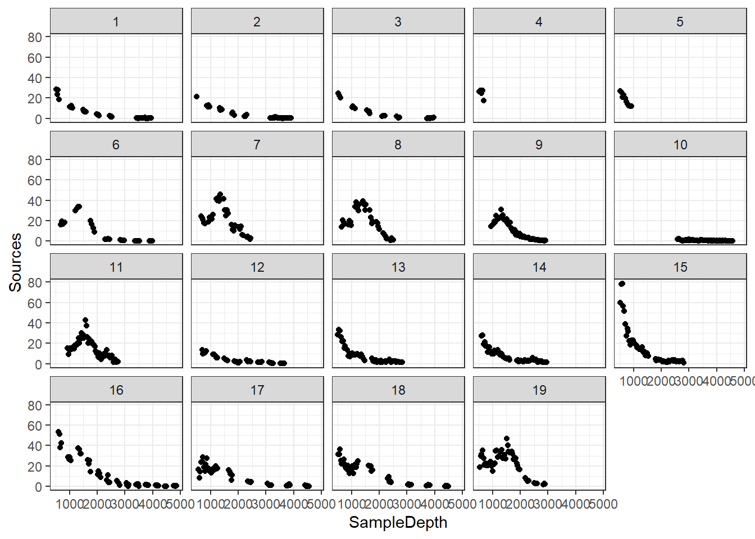
Unidad 5. Modelos lineales y Mixtos

Slide 2
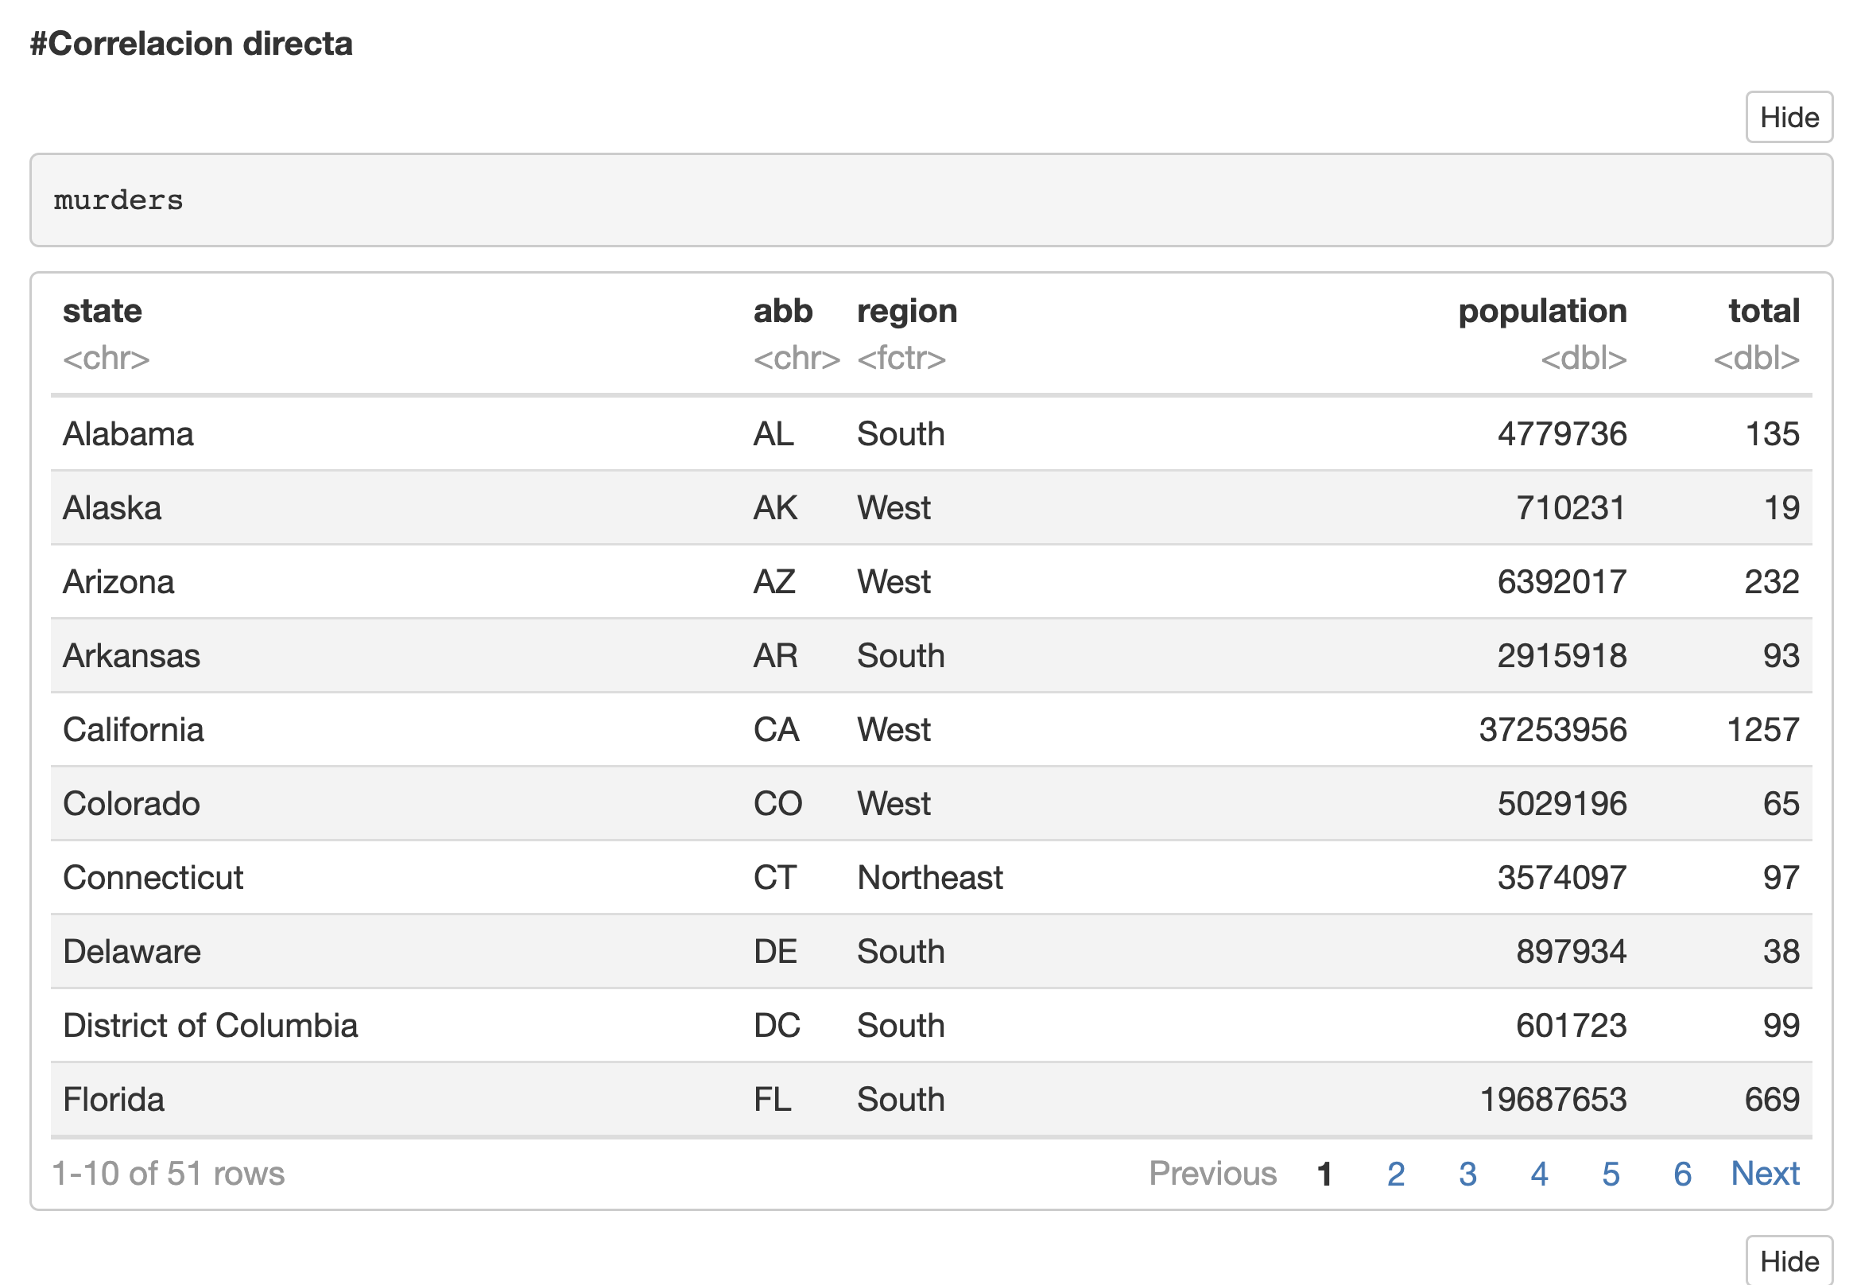
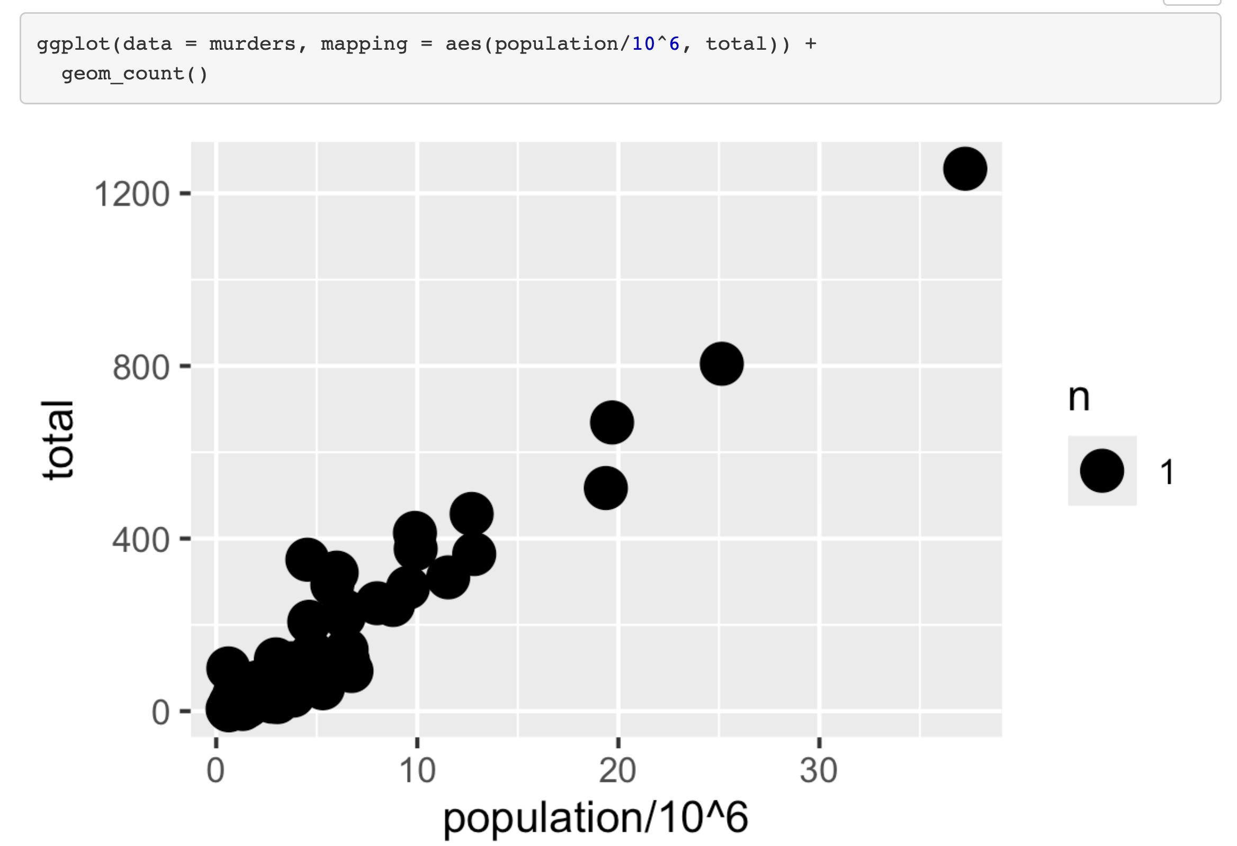
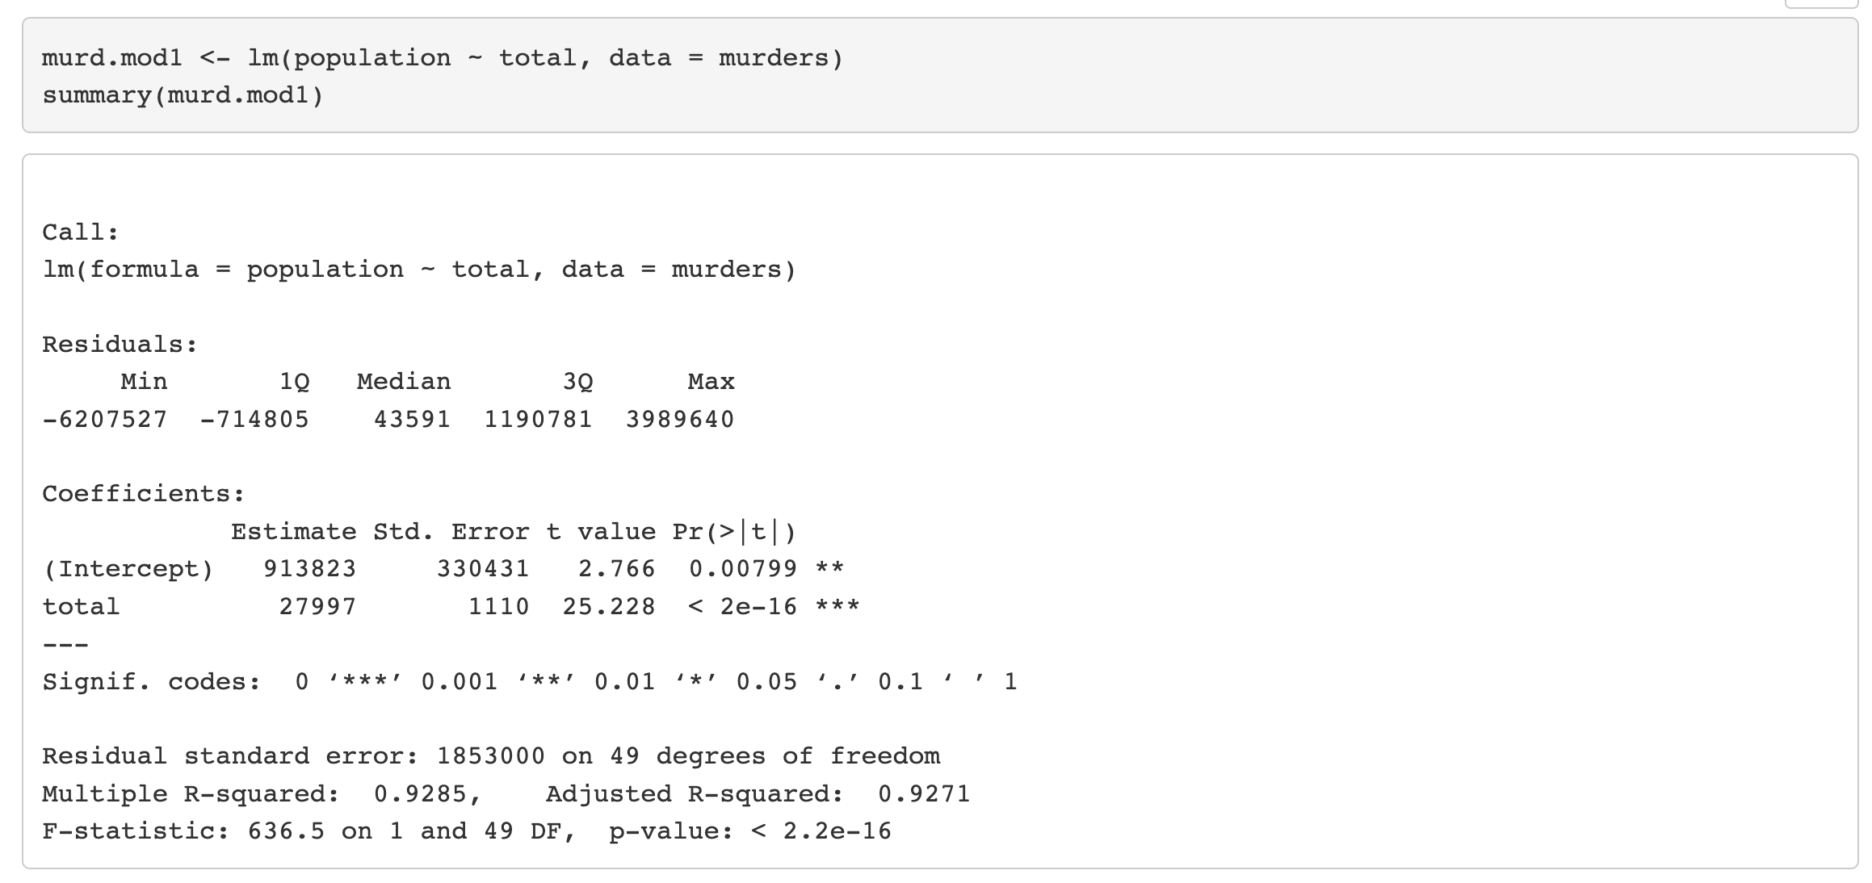
Regresión lineal
Modelos lineales

Slide 3
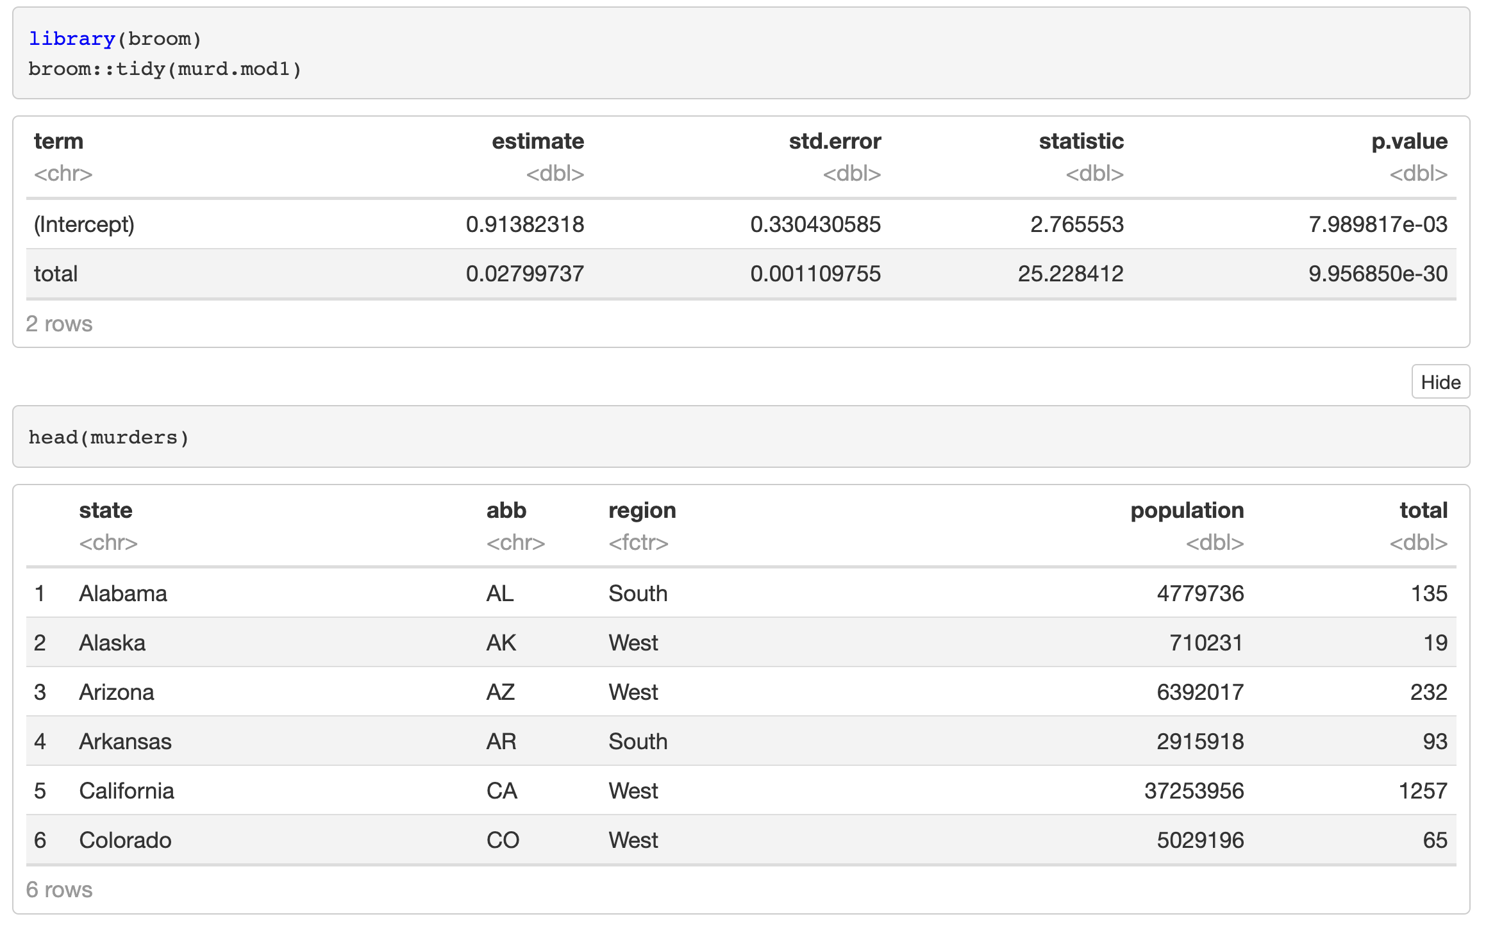
Regresión múltiple
Datos con varias variables predictoras
Multiples variables predictoras y una variable de respuesta

Slide 4
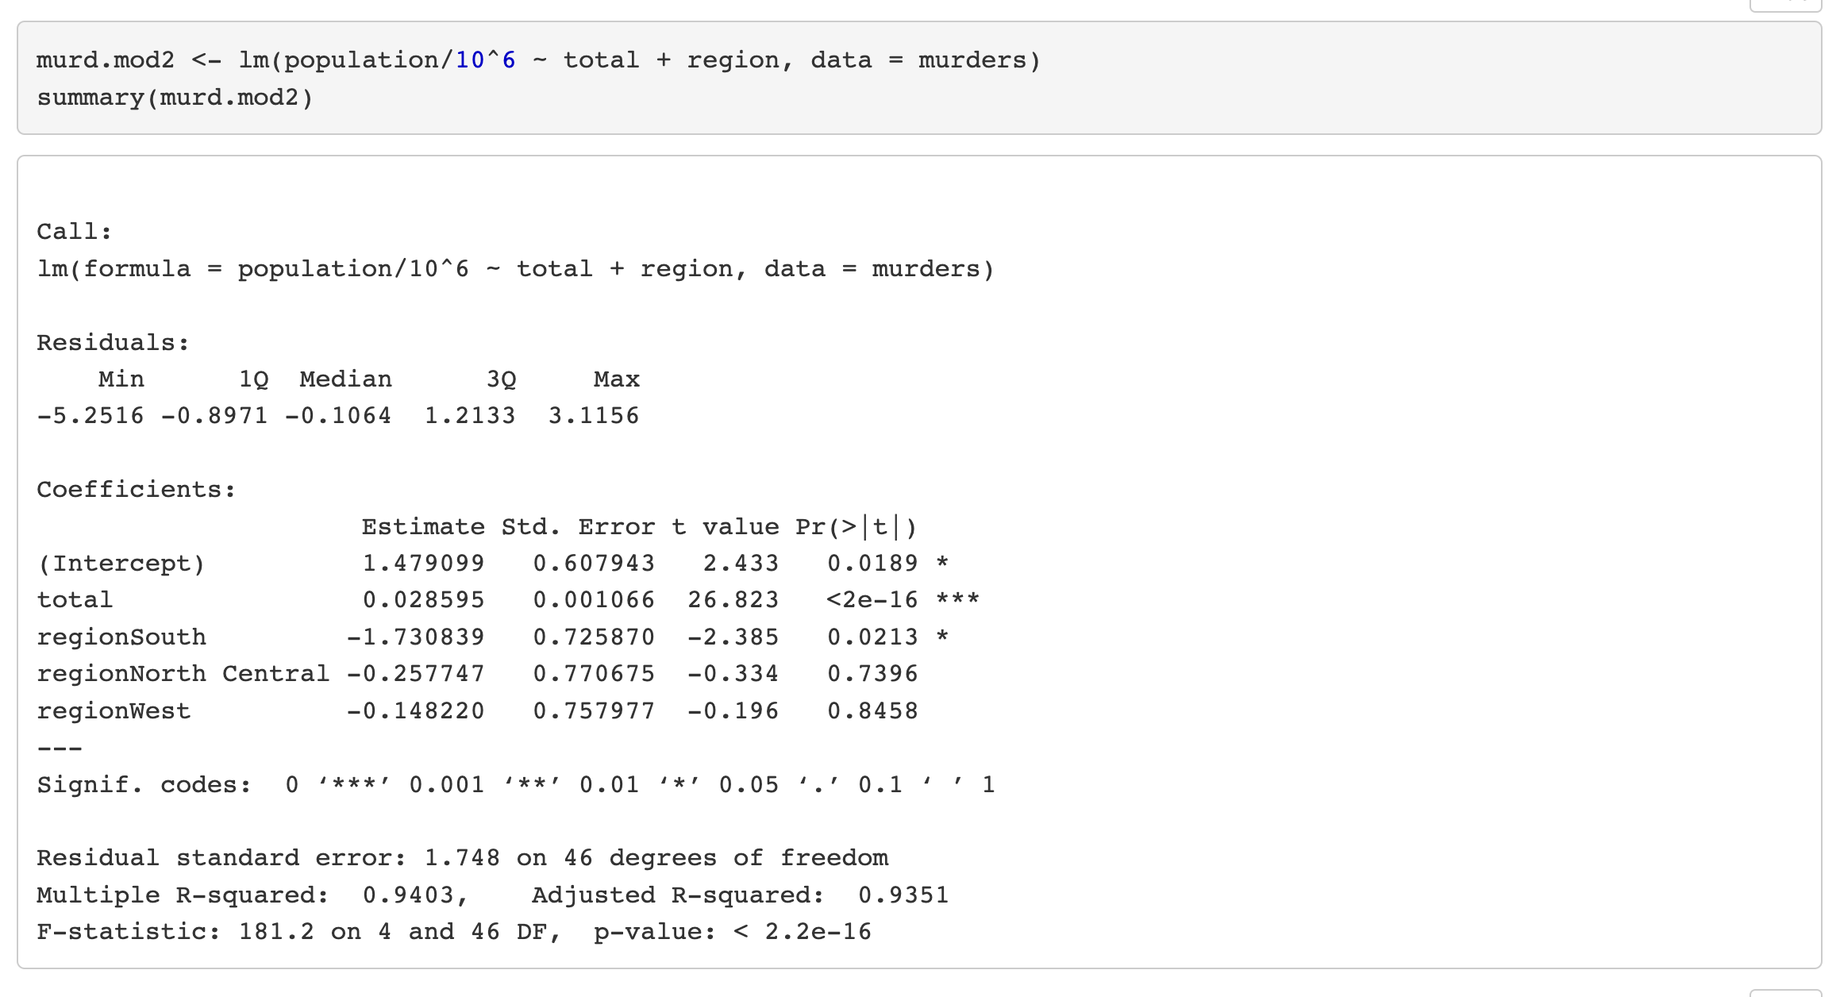

Slide 5
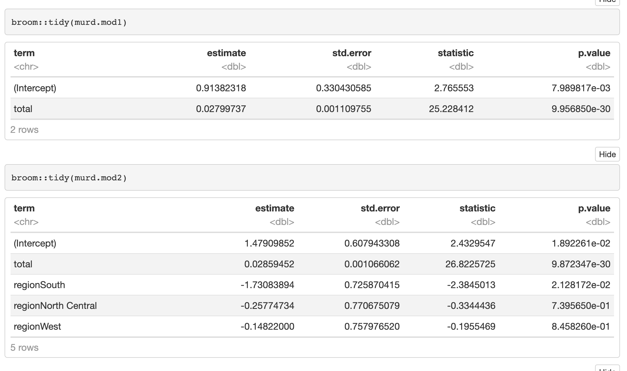
Eje Y
Eje Y

Slide 6
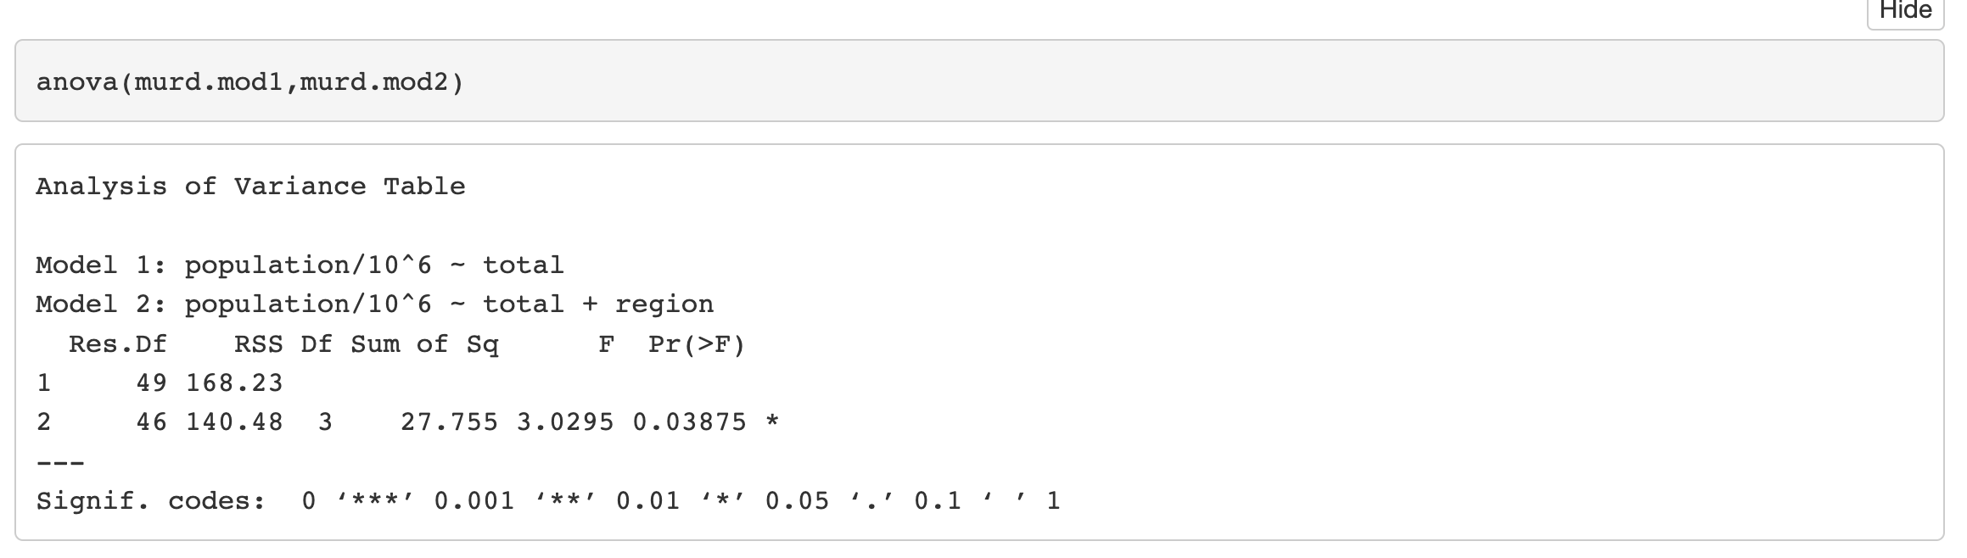
Sí existe relación estadísticamente referente entre al menos dos variables

Slide 7
Modelos lineales generalizados
Cuando tenemos variables predictoras discreta y continua que no siguen una distribución normal
Evalúan la dependencia entre las variables predictoras y la variable respuesta mediante una función liga o link
Cuando la variable de respuesta es Binomial, tambi en se conoce como Regresión Logística

Slide 8
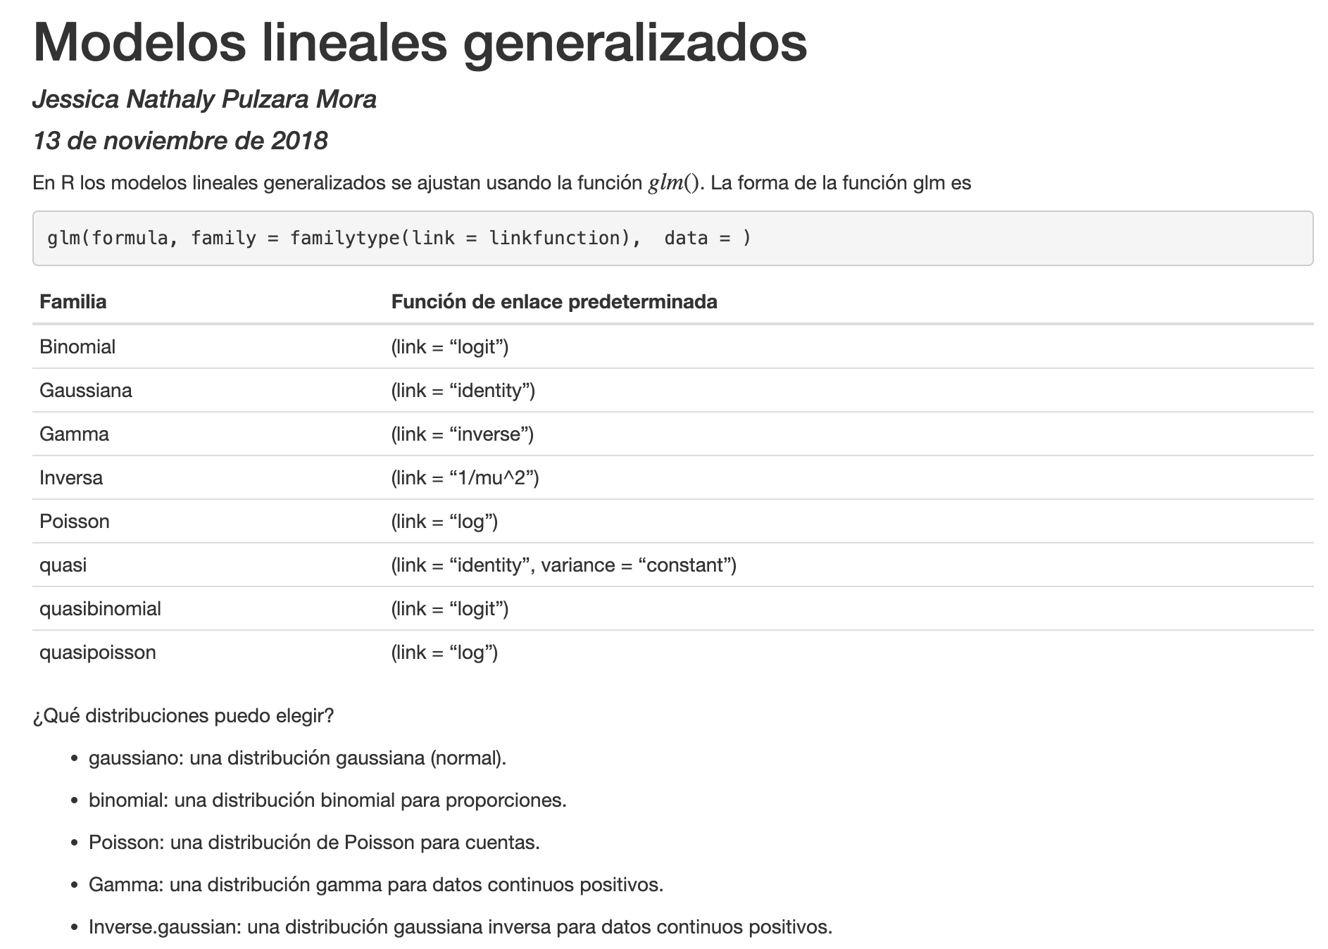
Notes:
donde modelo representa la ecuación del modelo en la forma respuesta∼predictoras���������∼�����������, distri representa la distribución de probabilidad asociada con la respuesta, tipo la función link utilizada y data_set el conjunto de dato sobre el que se ajusta el modelo. En temas sucesivos veremos como especificar esta función en cada una de las situaciones experimentales planteadas.

Slide 9
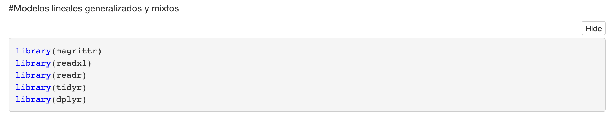
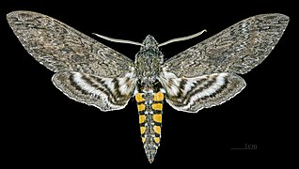
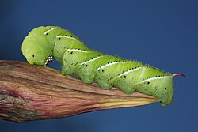
Utilizaremos un set de datos de: toxicidad a distintas dosis de piretroide trnas-cipemetrín en los capullos de gusano del tabaco
resistencia al tóxico en función del sexo de la polilla
Determinar LD50

Slide 10
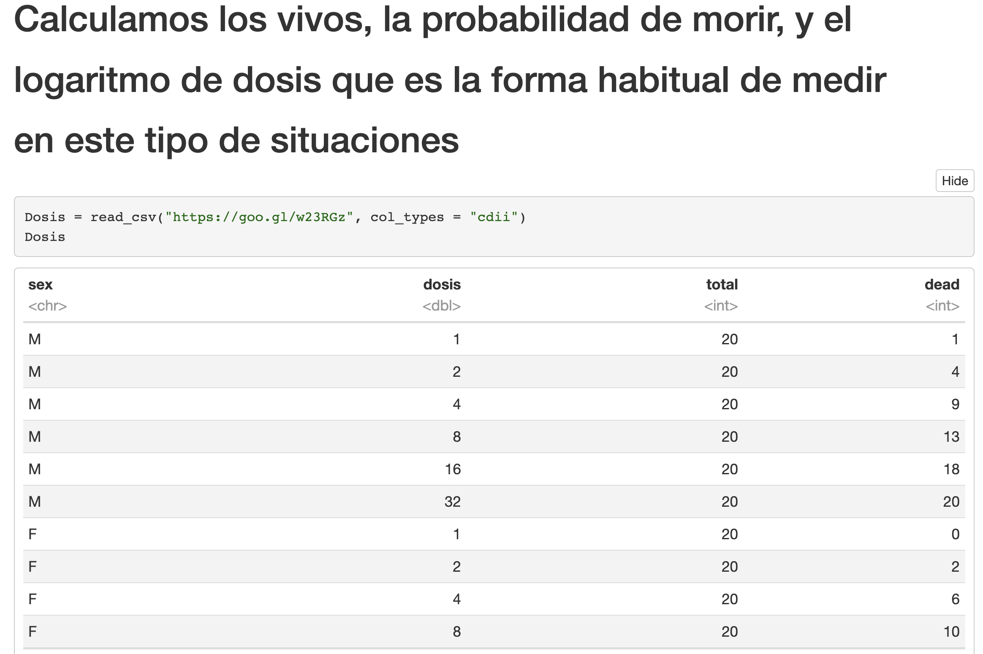

Slide 11
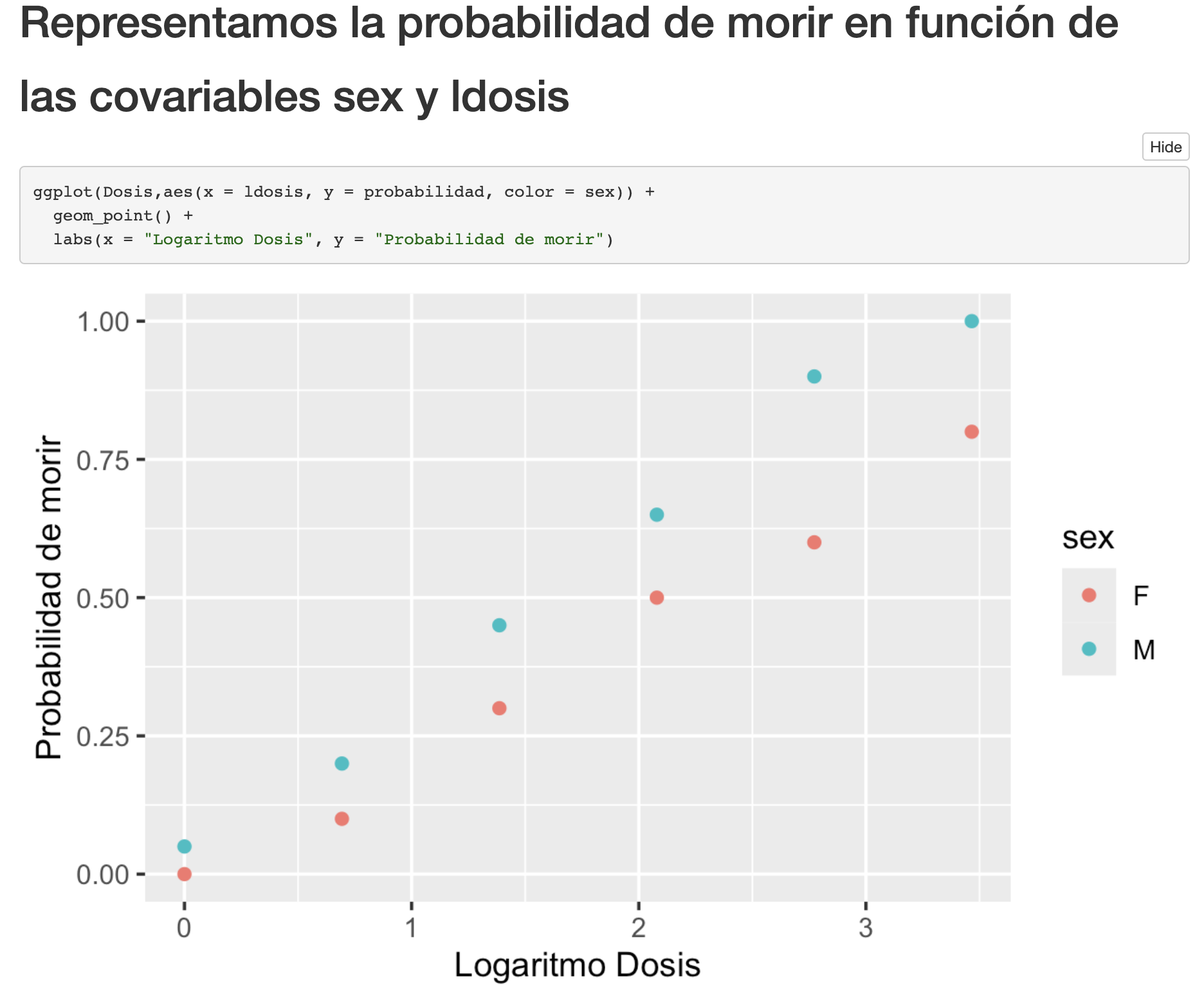

Slide 12
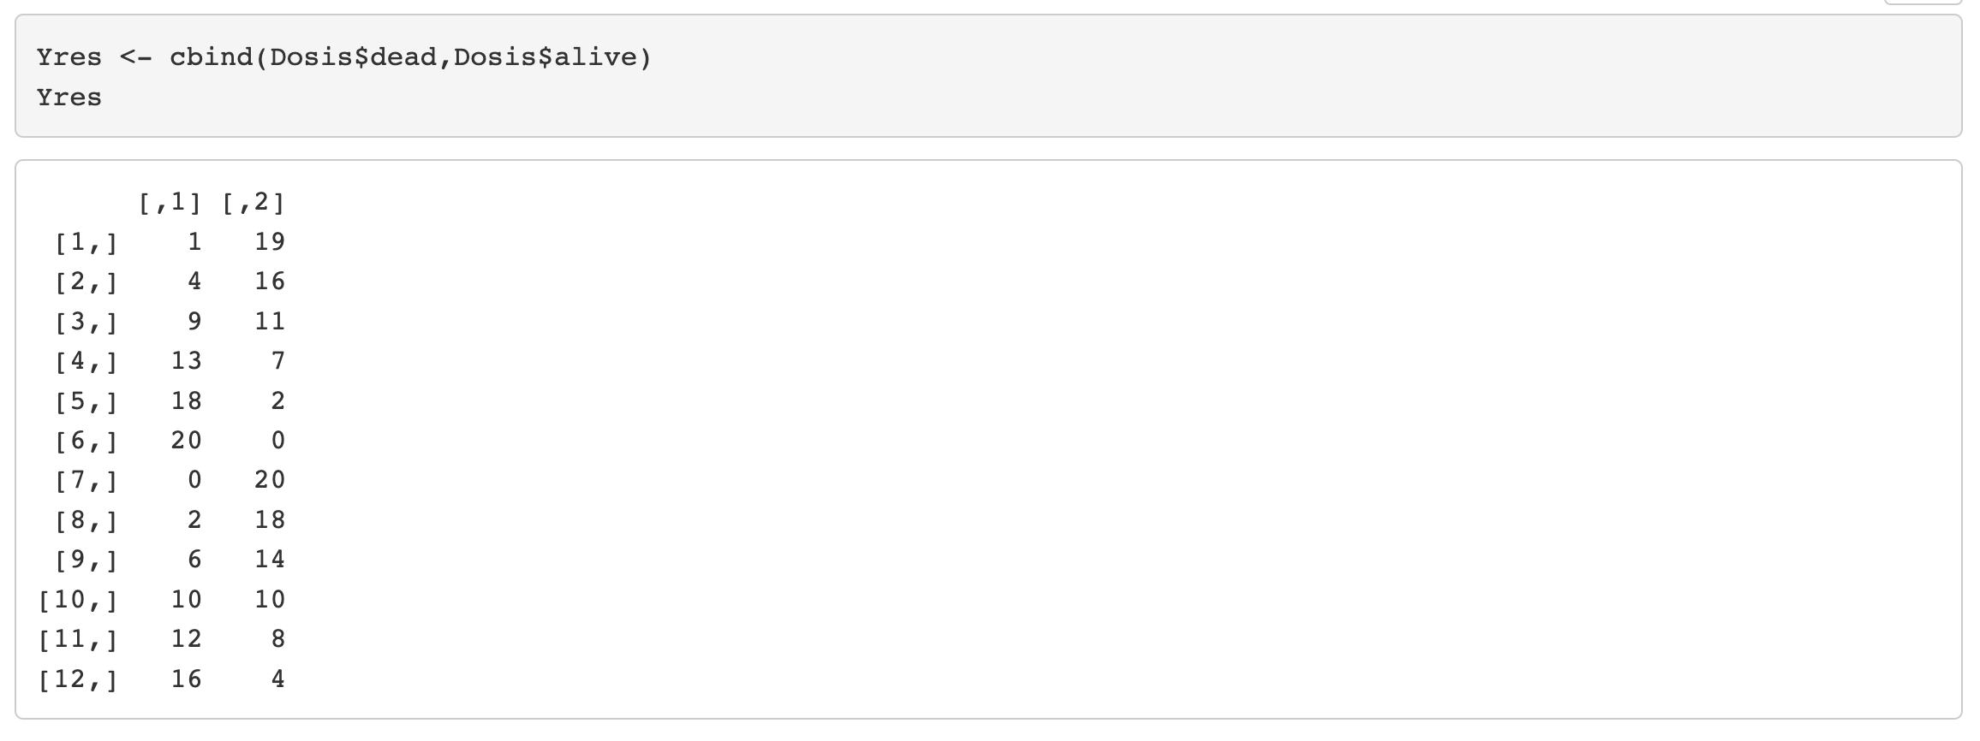
Se genera un vector con la relación de insectos muertos y vivos

Slide 13
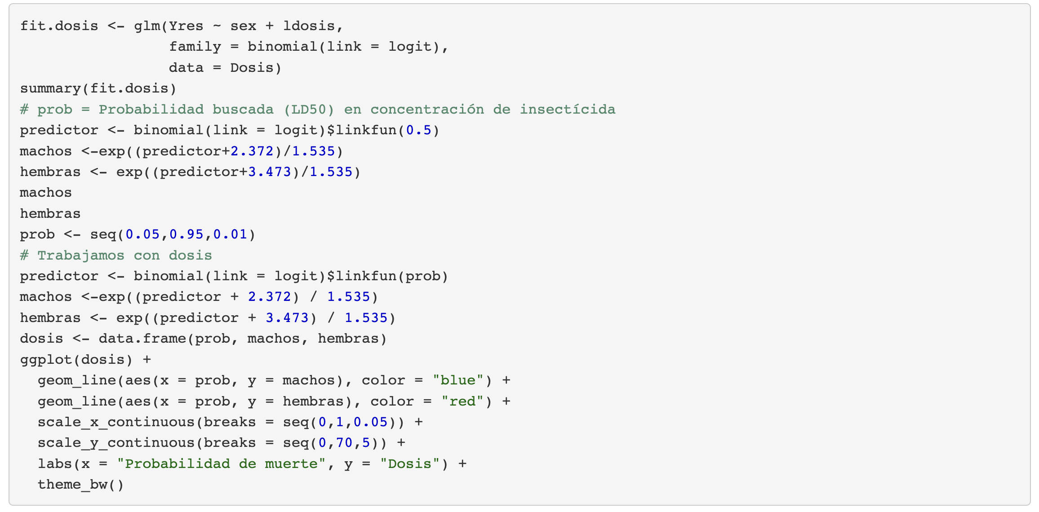
Se genera el modelo:

Slide 14
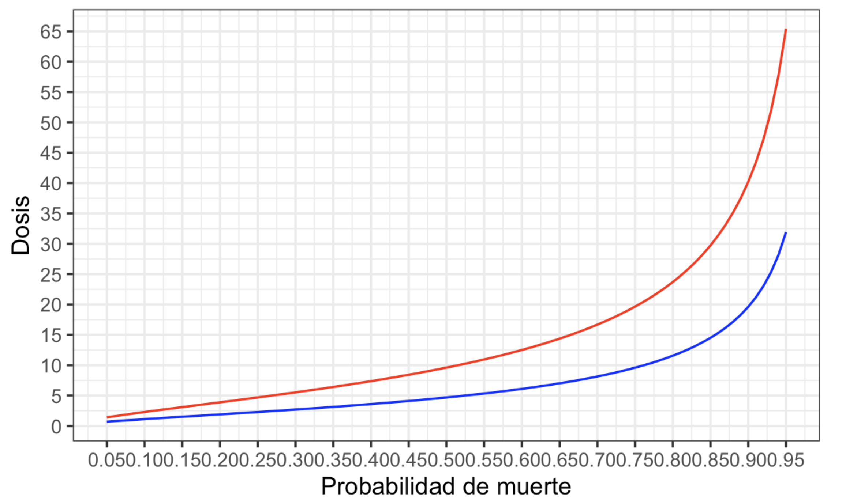
Hembras
Machos

Slide 15
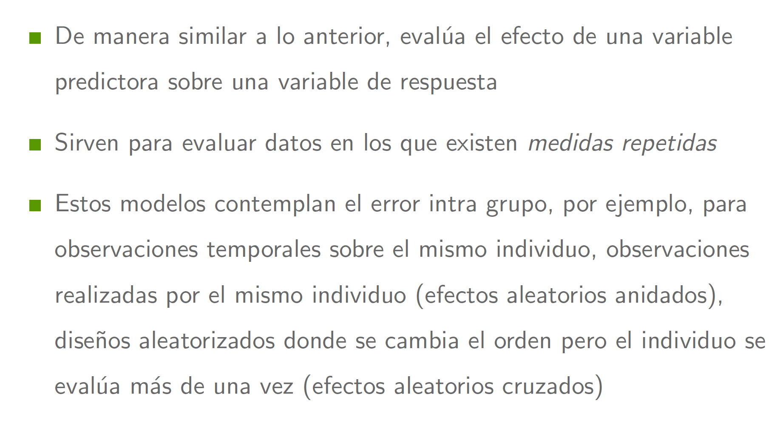
Modelos lineales generalizados mixtos
lm4

Slide 16
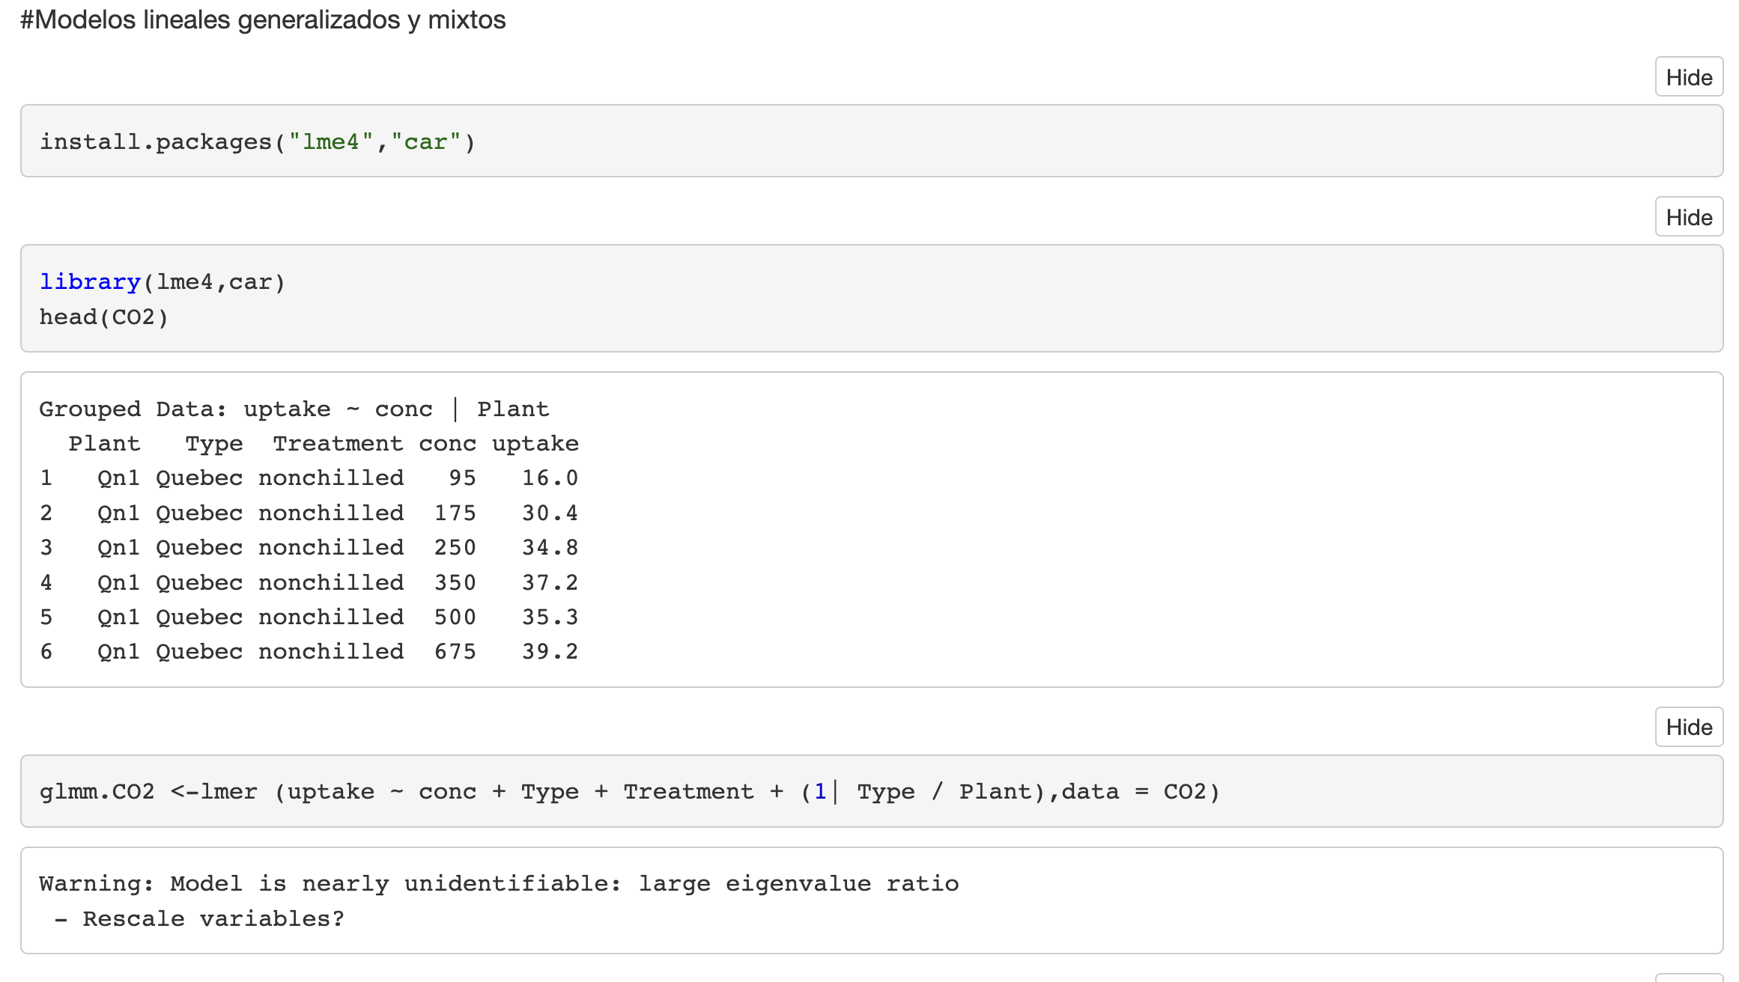

Slide 17
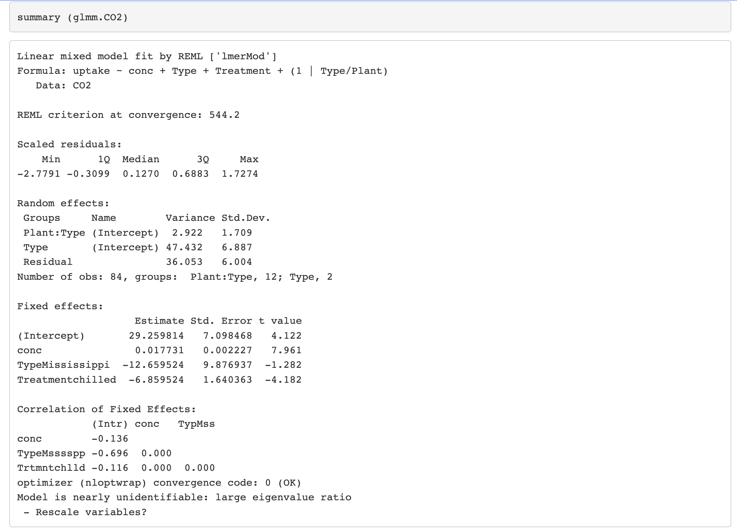

Slide 18
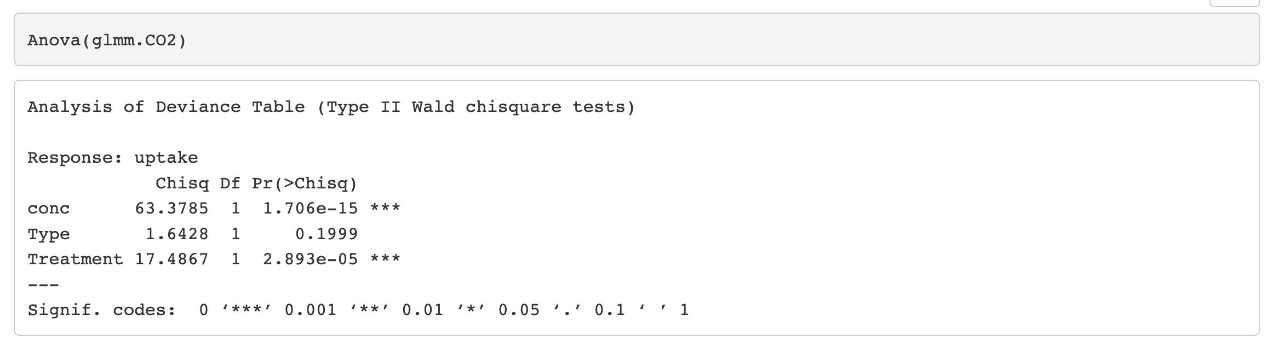

comparación

Slide 19
Skewness and Kurtosis | A fundamental task in many statistical analyses is to characterize the location and variability of a data set. A further characterization of the data includes skewness and kurtosis.Skewness is a measure of symmetry, or more precisely, the lack of symmetry. A distribution, or data set, is symmetric if it looks the same to the left and right of the center point. Kurtosis is a measure of whether the data are heavy-tailed or light-tailed relative to a normal distribution. That is, data sets with high kurtosis tend to have heavy tails, or outliers. Data sets with low kurtosis tend to have light tails, or lack of outliers. A uniform distribution would be the extreme case.
modelos Lineales , modelos lineales generalizados y mixtos
librería tidy, librería broom

Slide 20
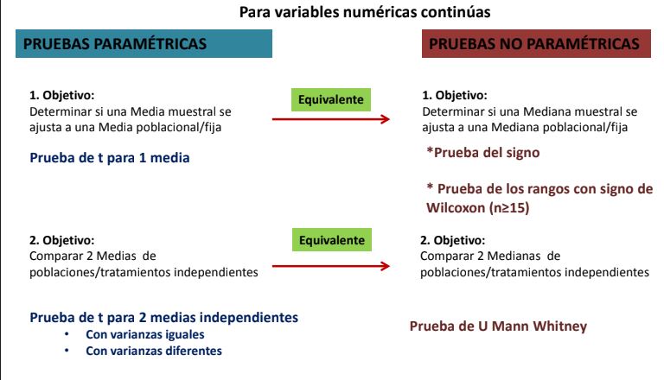

Slide 21
https://epirhandbook.com/es/simple-statistical-tests.html
https://rpubs.com/camilamila/limpieza
https://rpubs.com/diegomeza/inferencia_con_R
https://rpubs.com/PieroValles/718141
Test de Friedman by Joaquín Amat Rodrigo, available under a Attribution 4.0 International (CC BY 4.0) at https://www.cienciadedatos.net/documentos/21_friedman_test

Slide 22
https://bookdown.org/dietrichson/metodos-cuantitativos/visualizaci%C3%B3n.html
https://fhernanb.github.io/libro_modelos_mixtos/pac-lme4.html#funci%C3%B3n-lmer
https://bookdown.org/j_morales/librostat/

